Slide 1
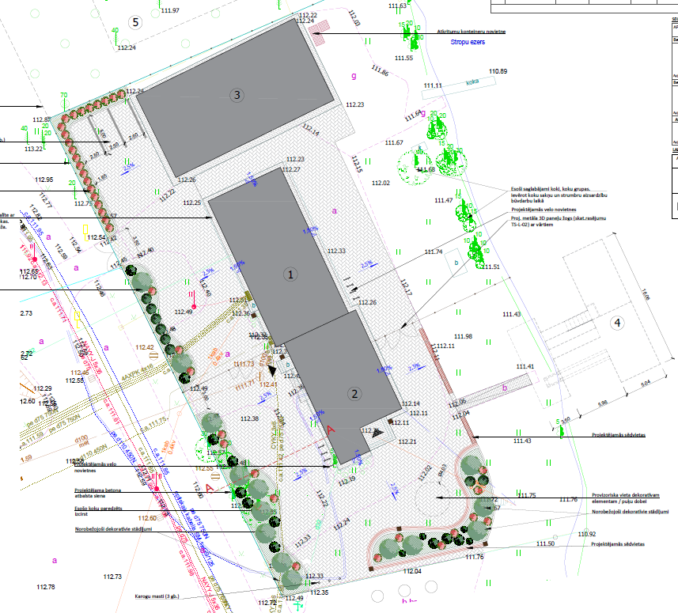
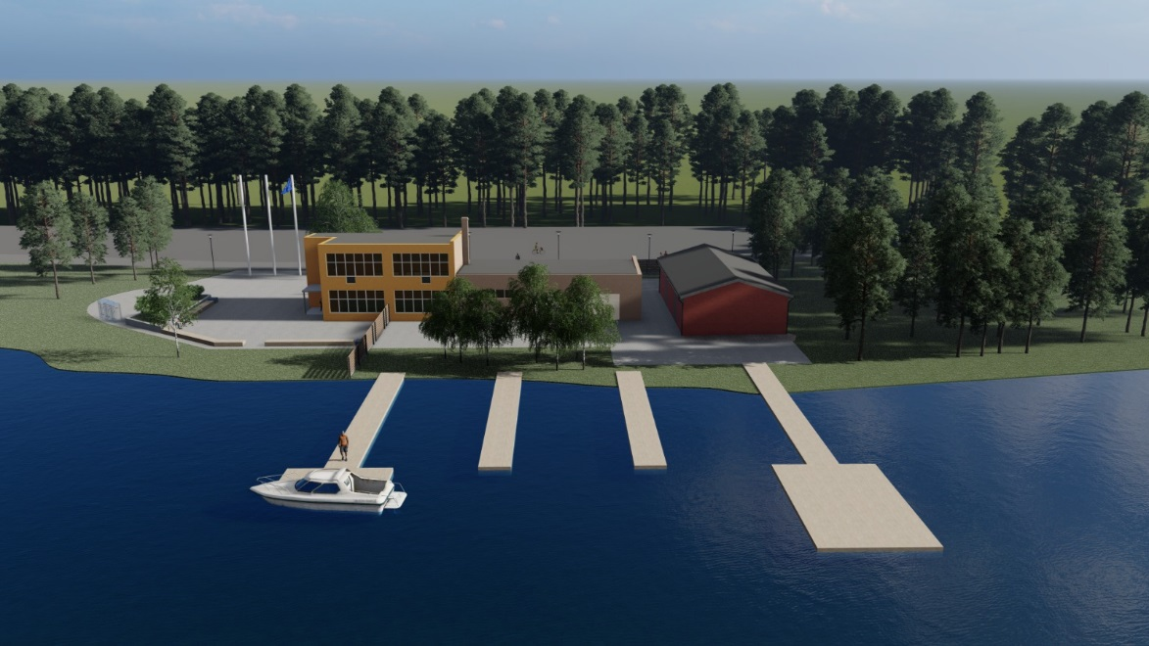

Peldvietas un pludmales ierīkošana cilvēkiem ar īpašām vajadzībām Stropu ezerā Stropu ielā 40, Daugavpilī”

Slide 2
Piešķirtais finansējums DPD budžets 2021.g.
Tehniskās dokumentācijas izstrāde,
autoruzraudzība un būvdarbu veikšana - 200 000,00 EUR ar PVN
- 165 289,26 EUR bez PVN
Iepirkums DPD 2021/8
Būvniecības ieceres dokumentācijas izstrāde, autoruzraudzība un būvdarbu veikšana peldvietas un pludmales ierīkošanai cilvēkiem ar īpašām vajadzībām Stropu ezerā Stropu ielā 40, Daugavpilī
Iepirkums izsludināts: 26.02.2021;
Piedāvājuma iesniegšana: 16.03.2021.

Slide 3
Pretendentu finanšu piedāvājumu apkopojums:
Iepirkums - DPD 2021/8
Pretendents | Iesniegšanas datums un laiks | Cena bez PVN / Cena ar PVN
AVIRON PS (Pilnsabiedrība) "Hekken" SIA "MILLENIUM ARCHITECTURE" SIA | 15.03.2021 plkst. 18:46 | EIRO 169 103.45 EIRO 204 615.17
"Smart Energy" SIA | 16.03.2021 plkst. 09:18 | EIRO 124 850.50 EIRO 151 069.11
"Lagron" SIA | 16.03.2021 plkst. 08:27 | EIRO 68 114.21 EIRO 82 418.19

Slide 4
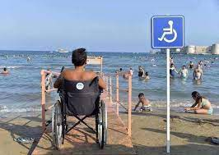
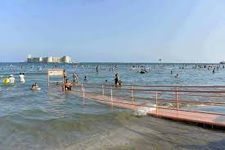
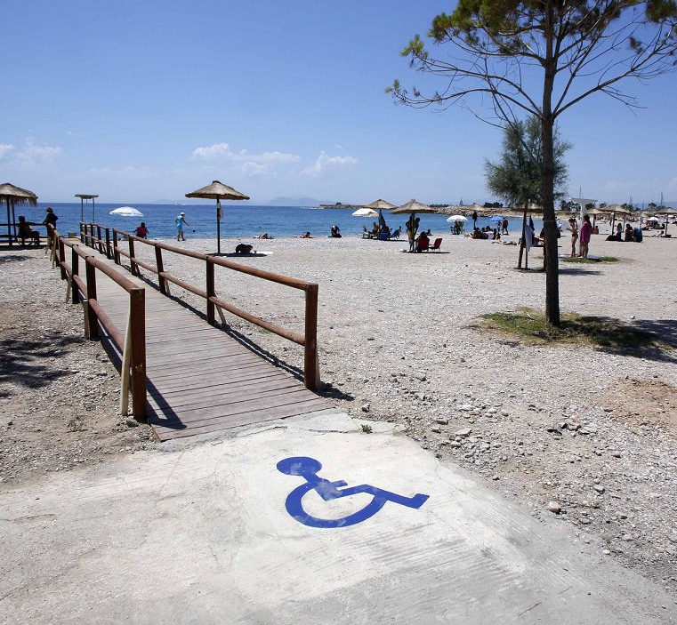
Būvniecības ieceres tehniskā specifikācija:
Ieceres mērķis - Peldvietas un pludmales ierīkošana cilvēkiem ar īpašām vajadzībām Stropu ezerā Stropu ielā 40, Daugavpilī, izstrādāt atbilstoši Latvijā spēkā esošajiem būvnormatīviem un standartiem.

Slide 5
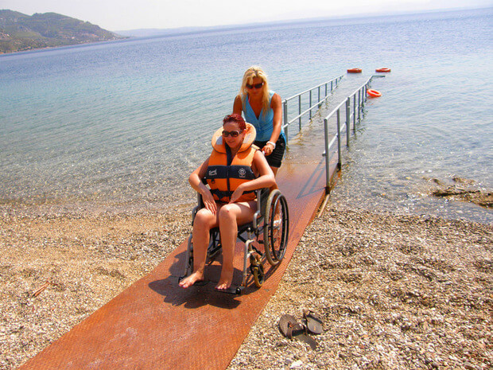
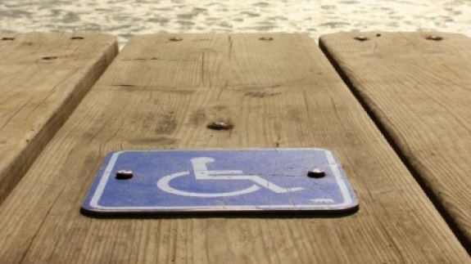
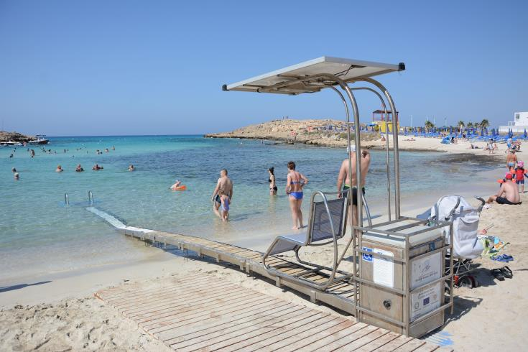
Būvniecības ieceres tehniskā specifikācija:
Prasības izstrādāt:
Drošu risinājumu personu ar kustību traucējumiem nokļūšanai un izkļūšanai no ūdens saskaņā ar LBN 208-15 “Noteikumi par Latvijas būvnormatīvu LBN 208-15 "Publiskas būves";
Konstrukcijas projektēšanu veikt ievērojot “Vides pieejamības vadlīnijas publiskajām būvēm un telpām un publiskajai ārtelpai”;
Nodrošināt konstrukcijai pretslīdes virsmu;
Noejai paredzēt margas. Margām jābūt izveidotām tādā veidā, lai droši turēties varētu arī ūdenī;

Slide 6
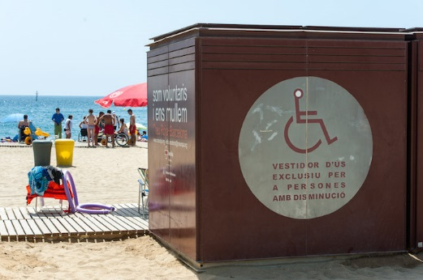
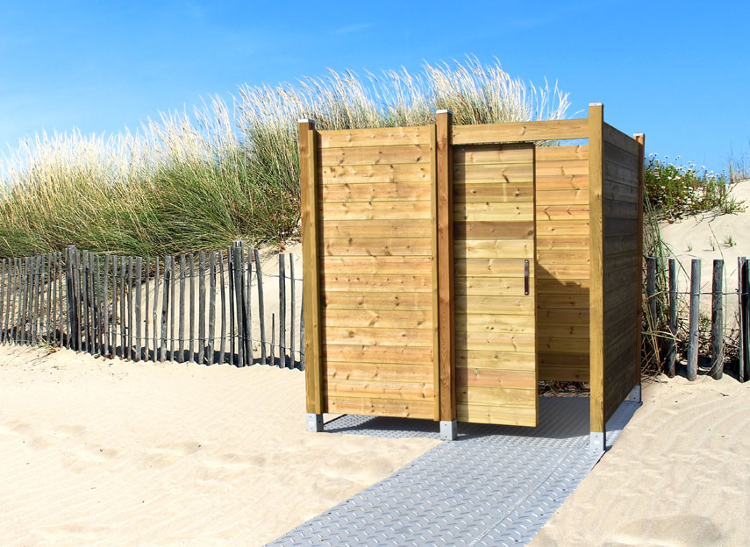
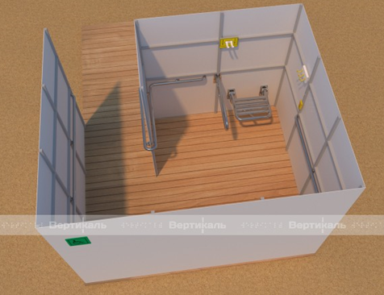
Būvniecības ieceres tehniskā specifikācija:
Prasības izstrādāt:
Paredzēt speciālu ģērbtuvi cilvēkiem ar īpašām vajadzībām (ar kustību traucējumiem), tai skaitā riteņkrēslā;
Konstrukcijas materiāliem jāatbilst lietošanas mērķim, jābūt izturīgiem pret laika apstākļiem un citiem ietekmes faktoriem;
Konstrukcijai jāpiemīt pretvandalisma risinājumi;
Ja konstrukcija ir noņemama ziemas periodam, tad tai jābūt pietiekoši vieglai un transformējamai;

Slide 7
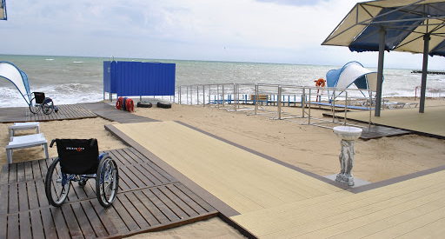
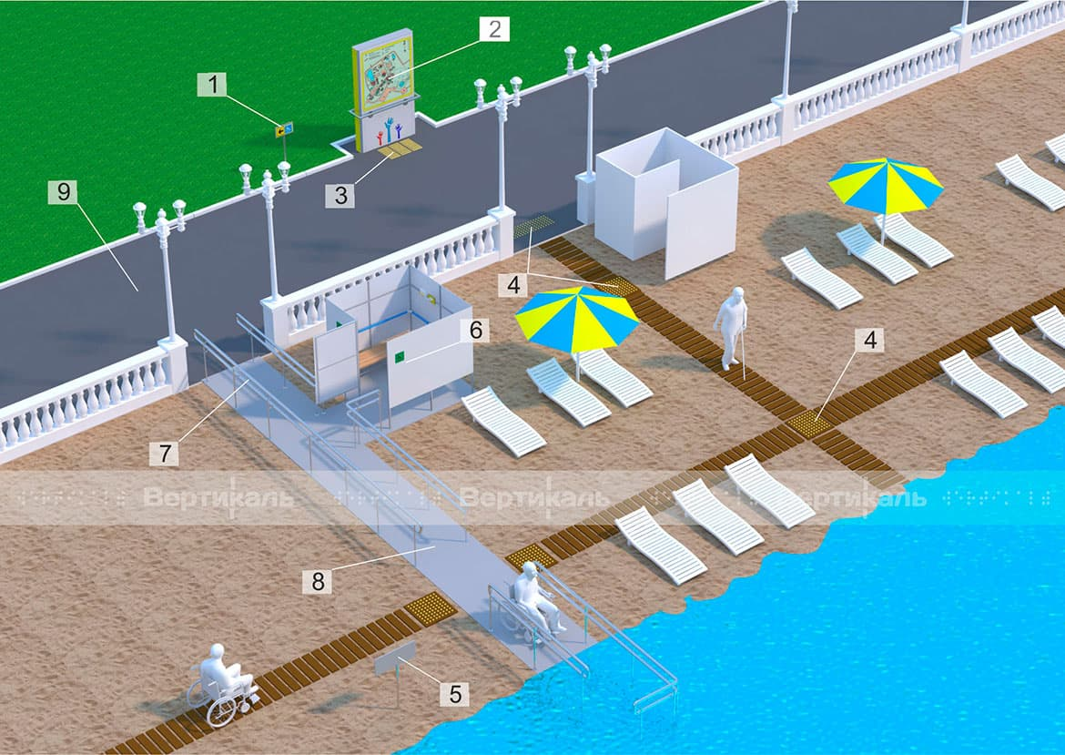
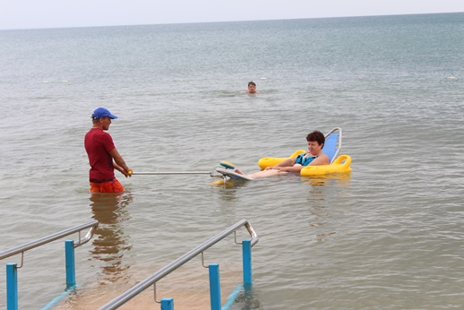
Būvniecības ieceres tehniskā specifikācija:
Prasības izstrādāt:
Arējās videonovērošanas sistēmas ierīkošana un pieslēgšanas atbilstoši likumā noteiktajiem parametriem (serveri un to ietilpība). Paredzēt sabiedriskās kārtības kontroli un pilsētas infrastruktūras un īpašuma apsardzi;
Paredzēt visus nepieciešamos inženiertīklus atbilstoši projekta risinājumiem.

Slide 8
Būvniecības ieceres tehniskā specifikācija:
- Būvniecības ieceres dokumentācijas izstrāde:
45 kalendārās dienas no līguma noslēgšanas dienas;
- Būvdarbi:
90 (deviņdesmit) dienas no dienas, kad būvvalde ir izdarījusi atzīmi par būvdarbu uzsākšanas nosacījumu izpildi;
- Autoruzraudzība:
laika posms no projektēšanas darbu pabeigšanas dienas līdz būves nodošanas ekspluatācijā dienai.

Slide 9
Pretendentu piedāvājumu analīze:
Pretendents | Cena bez PVN / Cena ar PVN | Projektēšana (bez PVN) | Būvdarbi (bez PVN) | Autoruzraudzībā (bez PVN)
AVIRON PS (Pilnsabiedrība) "Hekken" SIA "MILLENIUM ARCHITECTURE" SIA | EIRO 169 103.45 EIRO 204 615.17 | 21 890.00 | 146 113.45 | 1 100.00
"Smart Energy" SIA | EIRO 124 850.50 EIRO 151 069.11 | 6 800.00 | 116 850.80 | 1 200.00
"Lagron" SIA | EIRO 68 114.21 EIRO 82 418.19 | 3 212.93 | 64 258.69 | 642.59

Slide 10
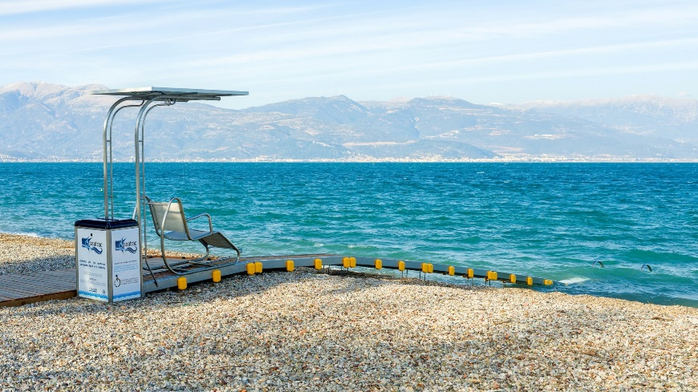
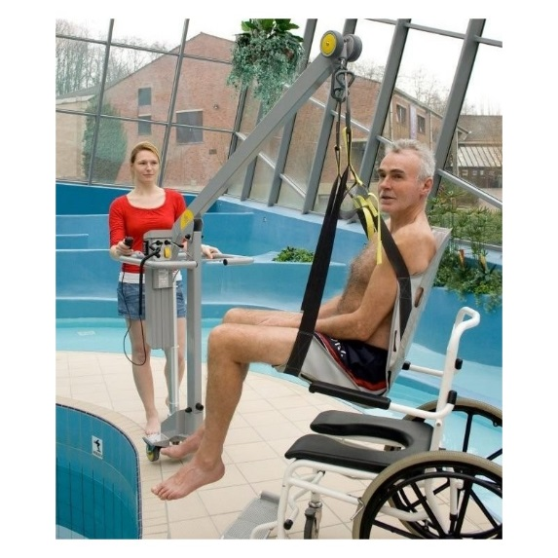
Pretendentu piedāvājumu analīze:
Pretendents | Vides pieejamības pasākumi | Iekārtas piedāvājums | Iekārtas nosaukums | Vizualizācija
AVIRON PS (Pilnsabiedrība) "Hekken" SIA "MILLENIUM ARCHITECTURE" SIA | Mobīla iekārta cilvēkiem ar kustību traucējumiem (piegāde, montāža, pieslēgums, zemējums) ar vadības pulti, maksimāli pieļaujamo slodzi 120kg, ātrumu 0.15m/sec. Iekārtas montāža/demontāža uz sezonu | 63 140.00 | Seatrac MK5
"Smart Energy" SIA |  | 12 052.00 | HANDI MOVE MODEL 3200
"Lagron" SIA |  | 8 384.95

Slide 11
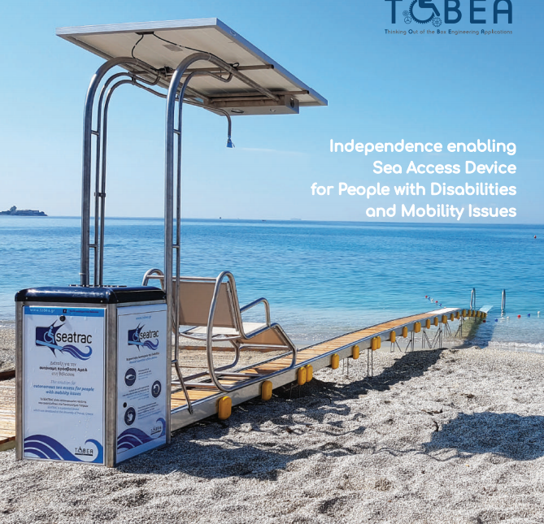
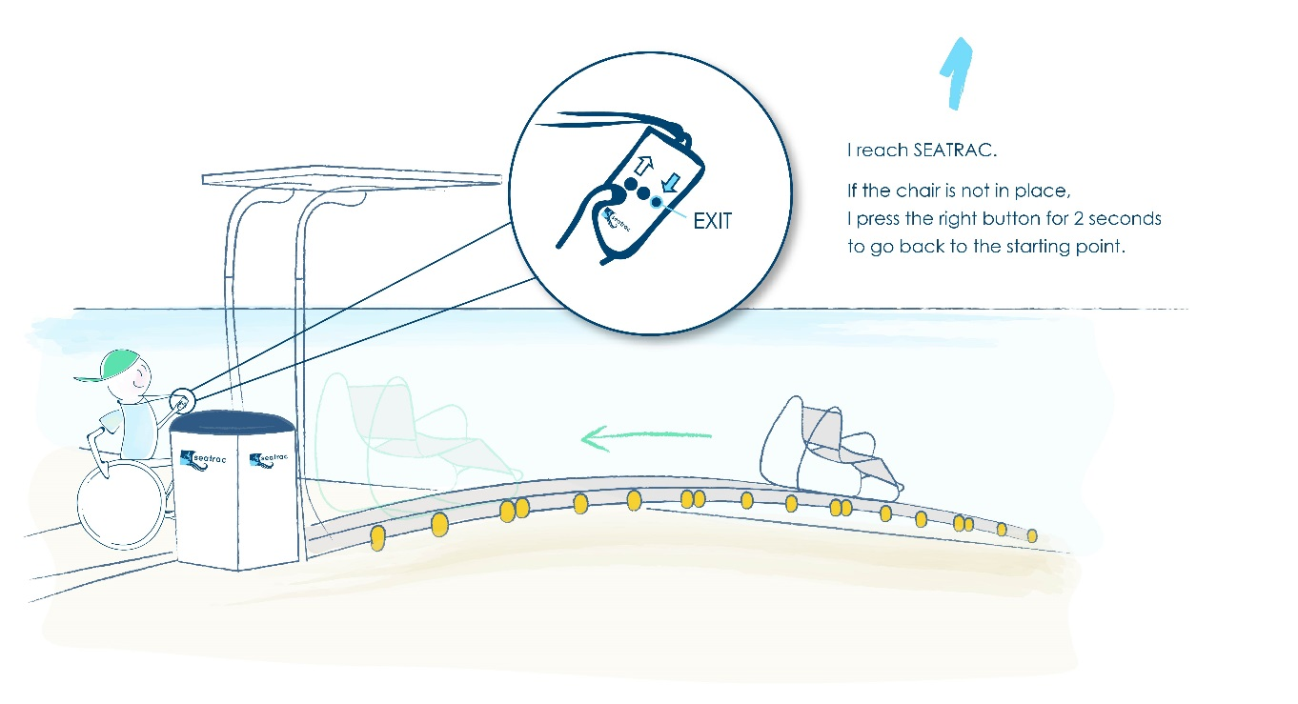
Mobīla iekārta cilvēkiem ar kustību traucējumiem Seatrac MK5
Pilnīgi elektriskā iekārta ar piekļuvi ūdenī;
Iekārtas kustību var regulēt ar pulti;
Maksimālā pieļaujama slodze: 120 kg
Iekārtas kustības ātrums: 0.15 m/sec

Slide 12

Mobīla iekārta cilvēkiem ar kustību traucējumiem HANDI MOVE MODEL 3200
Mobīla iekārta - lifts iekļūšanai ūdenī;
Iekārtas kustība ir regulējama ar pulti;
Maksimālā pieļaujama slodze: 135 kg
Iekārtas kustības ātrums: 0.033 m/sec (3.30 cm/s)

Slide 13
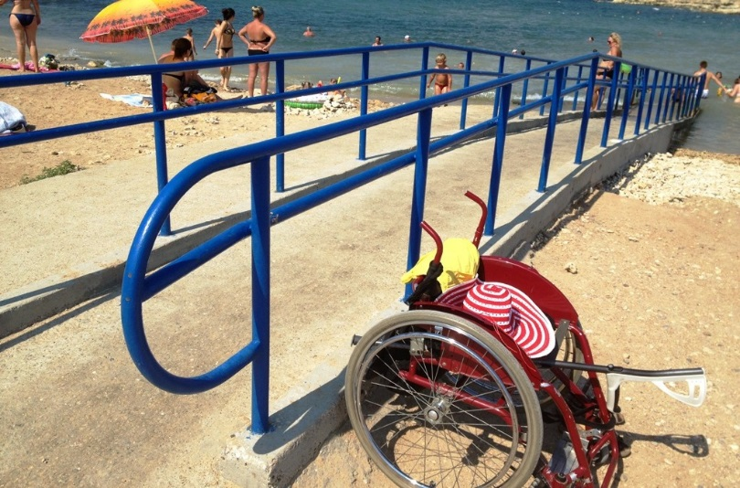
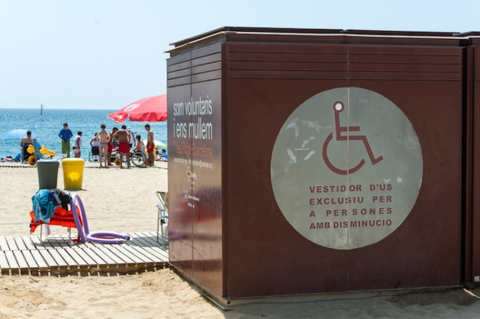
Pretendentu piedāvājumu analīze:
Pretendents | Vispārceltniecības darbi | Piedāvājums | Vizualizācija
AVIRON PS (Pilnsabiedrība) "Hekken" SIA "MILLENIUM ARCHITECTURE" SIA | Laukumi un celiņi; Laipas; Margas; Ģērbtuves; Soliņi; Aprīkojums vides pieejamības nodrošināšanai, norādījuma zīmes, brīdinošas joslas. | 79 141.05
"Smart Energy" SIA |  | 104 798.80
"Lagron" SIA |  | 55 873.74

Slide 14
Datums: | Iesniedzējs: | Dokuments
09.04.2021. | DPD Centralizēto iepirkumu nodaļa | Lēmums piešķirt pretendentam PS«AVIRON» līguma slēgšanas tiesības atklātā konkursā DPD 2021/8 un pretendenta SIA «LAGRON» un SIA «Smart Energy» noraidīšanu.
19.04.2021. | SIA «Smart Energy» | Iesniegums Iepirkumu uzraudzības birojam (IUB) par Daugavpils pilsēta domes rīkotā atklāta konkursa rezultātiem - sūdzība.
20.04.2021 | Iepirkumu uzraudzības birojs | Vēstule Daugavpils pilsētas domei par paskaidrojumu sniegšanu SIA «Smart Energy» iesniegumam
30.04.2021. | DPD Centralizēto iepirkumu nodaļa | Vēstule par paskaidrojumu sniegšanu SIA «Smart Energy» iesniegumam
14.05.2021. | DPD Centralizēto iepirkumu nodaļa | Vēstule par papildus paskaidrojumu sniegšanu SIA «Smart Energy» iesniegumam
19.05.2021. | Iepirkumu uzraudzības birojs | Lēmums atļaut Daugavpils pilsētas domei slēgt iepirkuma līgumu ar noteikto uzvarētāju, PS«AVIRON»

Slide 15
Piešķirtais finansējums DPD budžets 2021.g.
Tehniskās dokumentācijas izstrāde,
autoruzraudzība un būvdarbu veikšana - 200 000,00 EUR ar PVN
- 165 289,26 EUR bez PVN
Būvniecības ieceres dokumentācijas izstrāde, autoruzraudzība un būvdarbu veikšana peldvietas un pludmales ierīkošanai cilvēkiem ar īpašām vajadzībām Stropu ezerā Stropu ielā 40, Daugavpilī
Līgumcena: 169 103.45 EUR bez PVN;
204 615.17 EUR ar PVN
Līguma izpilde: 135 dienas
- 45 dienas – projektēšanas darbi;
- 90 dienas – būvdarbi.

Slide 16
Paldies par uzmanību!

